Slide 1
Оскар та сегрегація 1940 рік

Slide 2
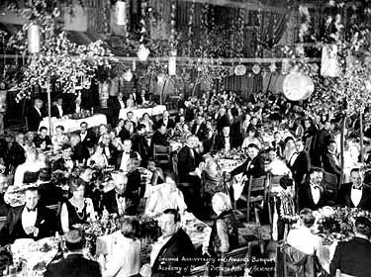
1929 рік – народження премії «Оскар»
Першу нагороду Академії вручено тоді, коли кінематограф тільки почав озвучуватись — 16 травня 1929 року. Церемонія нагородження відбулась у готелі Hollywood Roosevelt Hotel під час бенкету, де було 270 присутніх. Йша усього 15 хвилин.

Slide 3
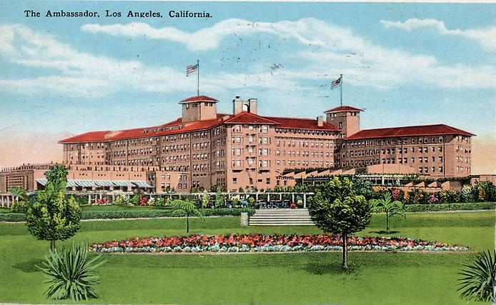
1940 – Оскар перетворюється на шоу.
12-та церемонія вручення нагород премії «Оскар» Академії кінематографічних мистецтв і наук за досягнення в галузі кінематографа за 1939 рік відбулася 29 лютого 1940 року на бенкеті у «Coconut Grove» готелю «Амбасадор» міста Лос-Анджелес, Каліфорнія, США.

Slide 4
Расова сегрегація в США — політика примусового відокремлення білого населення США від інших етнічних груп (в основному темношкірих та індіанців).
Здійснювалась через різні соціальні перешкоди: роздільне навчання та виховання, розмежування посадочних зон (білі — сидять попереду) в громадському транспорті і так далі.
На законодавчому рівні расова сегрегація відмінена, однак існує думка, що деякі її прояви зустрічаються і сьогодні.

Slide 5
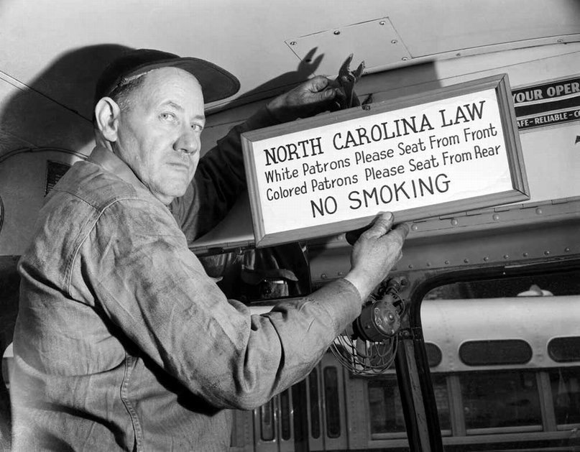
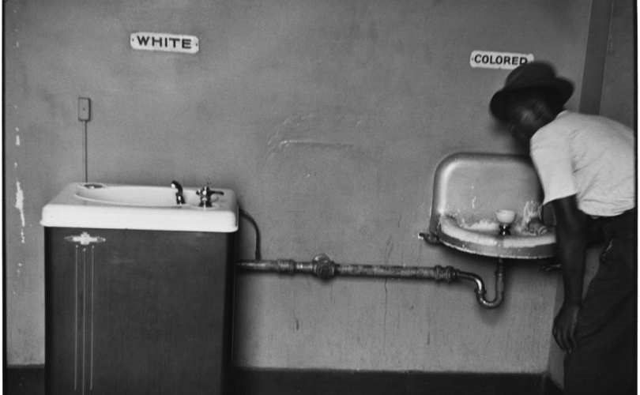
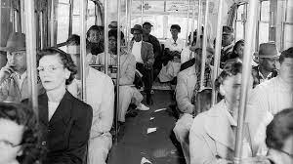

Slide 6
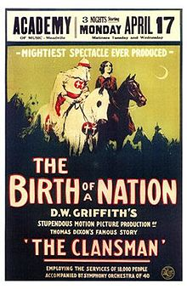

Slide 7
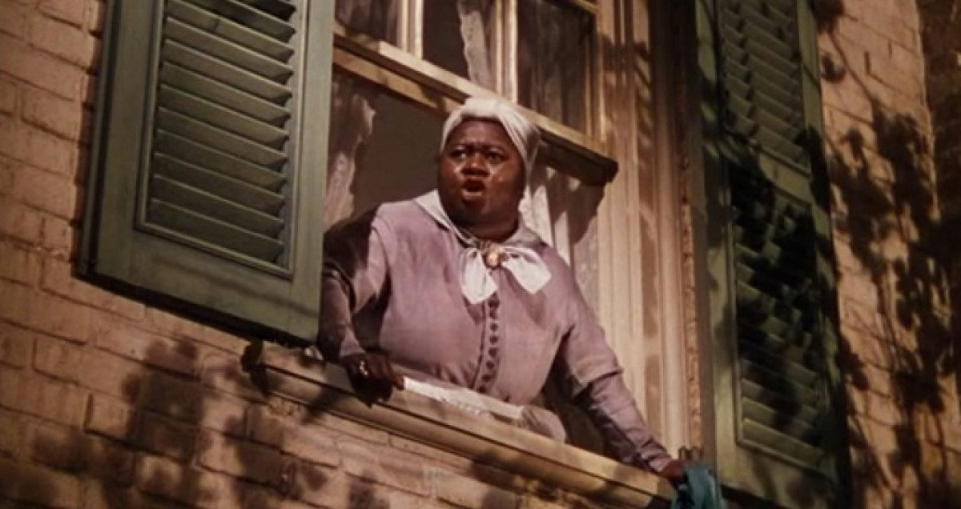

Slide 8
Гетті Мак-Денієл

Slide 9
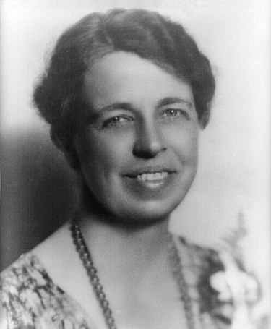
Девид Олівер Сельцник – продюсер картини. За легендою відмовив Елеонорі Рузвельт, яка бажала на цю роль свою покоївку.

Slide 10
Премє’ра в Атланті (Джорджия) Через сегрегацію Гетті не дозволили бути в кінотеатрі. Кларк Гейбл відмовився від премє’ри. Лише сама Мак-Денієл вмовила його бути присутнім.

Slide 11
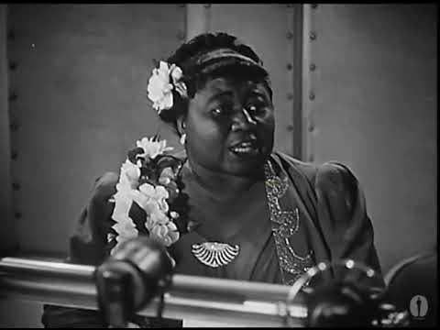
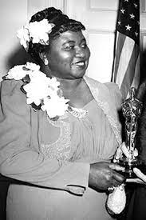
Оскар 1940 – Мак-Денієл – потрапила в номінацію – «Краща актриса другого плану». Гетті одягла красиве блакитне плаття із білими гортензіями. АЛЕ ЇЇ ВІДМОВИЛИСЬ ВПУСКАТИ В ГОТЕЛЬ!!!

Slide 12
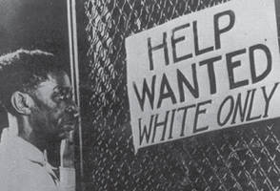
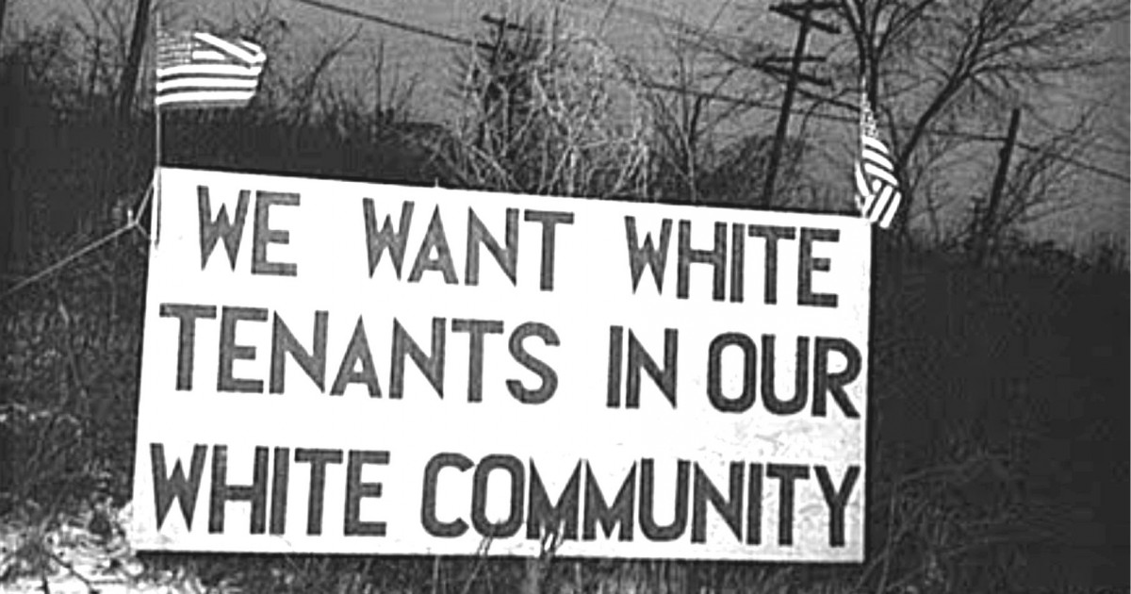
Девид Сельцник та керівництво MGM домовились із адміністрацією готелю на принизливих умовах: - Гетті із сім'єю повинна була сидіти вкінці залу за маленьким окремим столиком та не підходити до білих столиків.

Slide 13
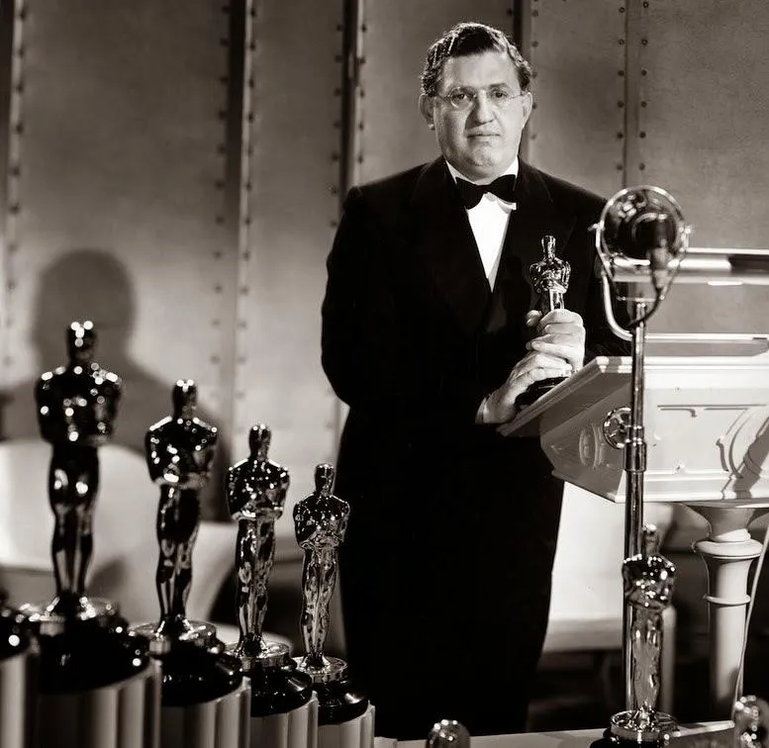
«Звіяні вітром» отримували одну за іншою винагороди і ведучий премії Боб Хоуп пожартував, що Сельцник повинен вдіти ролики, щоб швидше пересуватись за нагородами. Церемонія йшла вже дві години, а номінація Гетті була у другий половині премії.

Slide 14
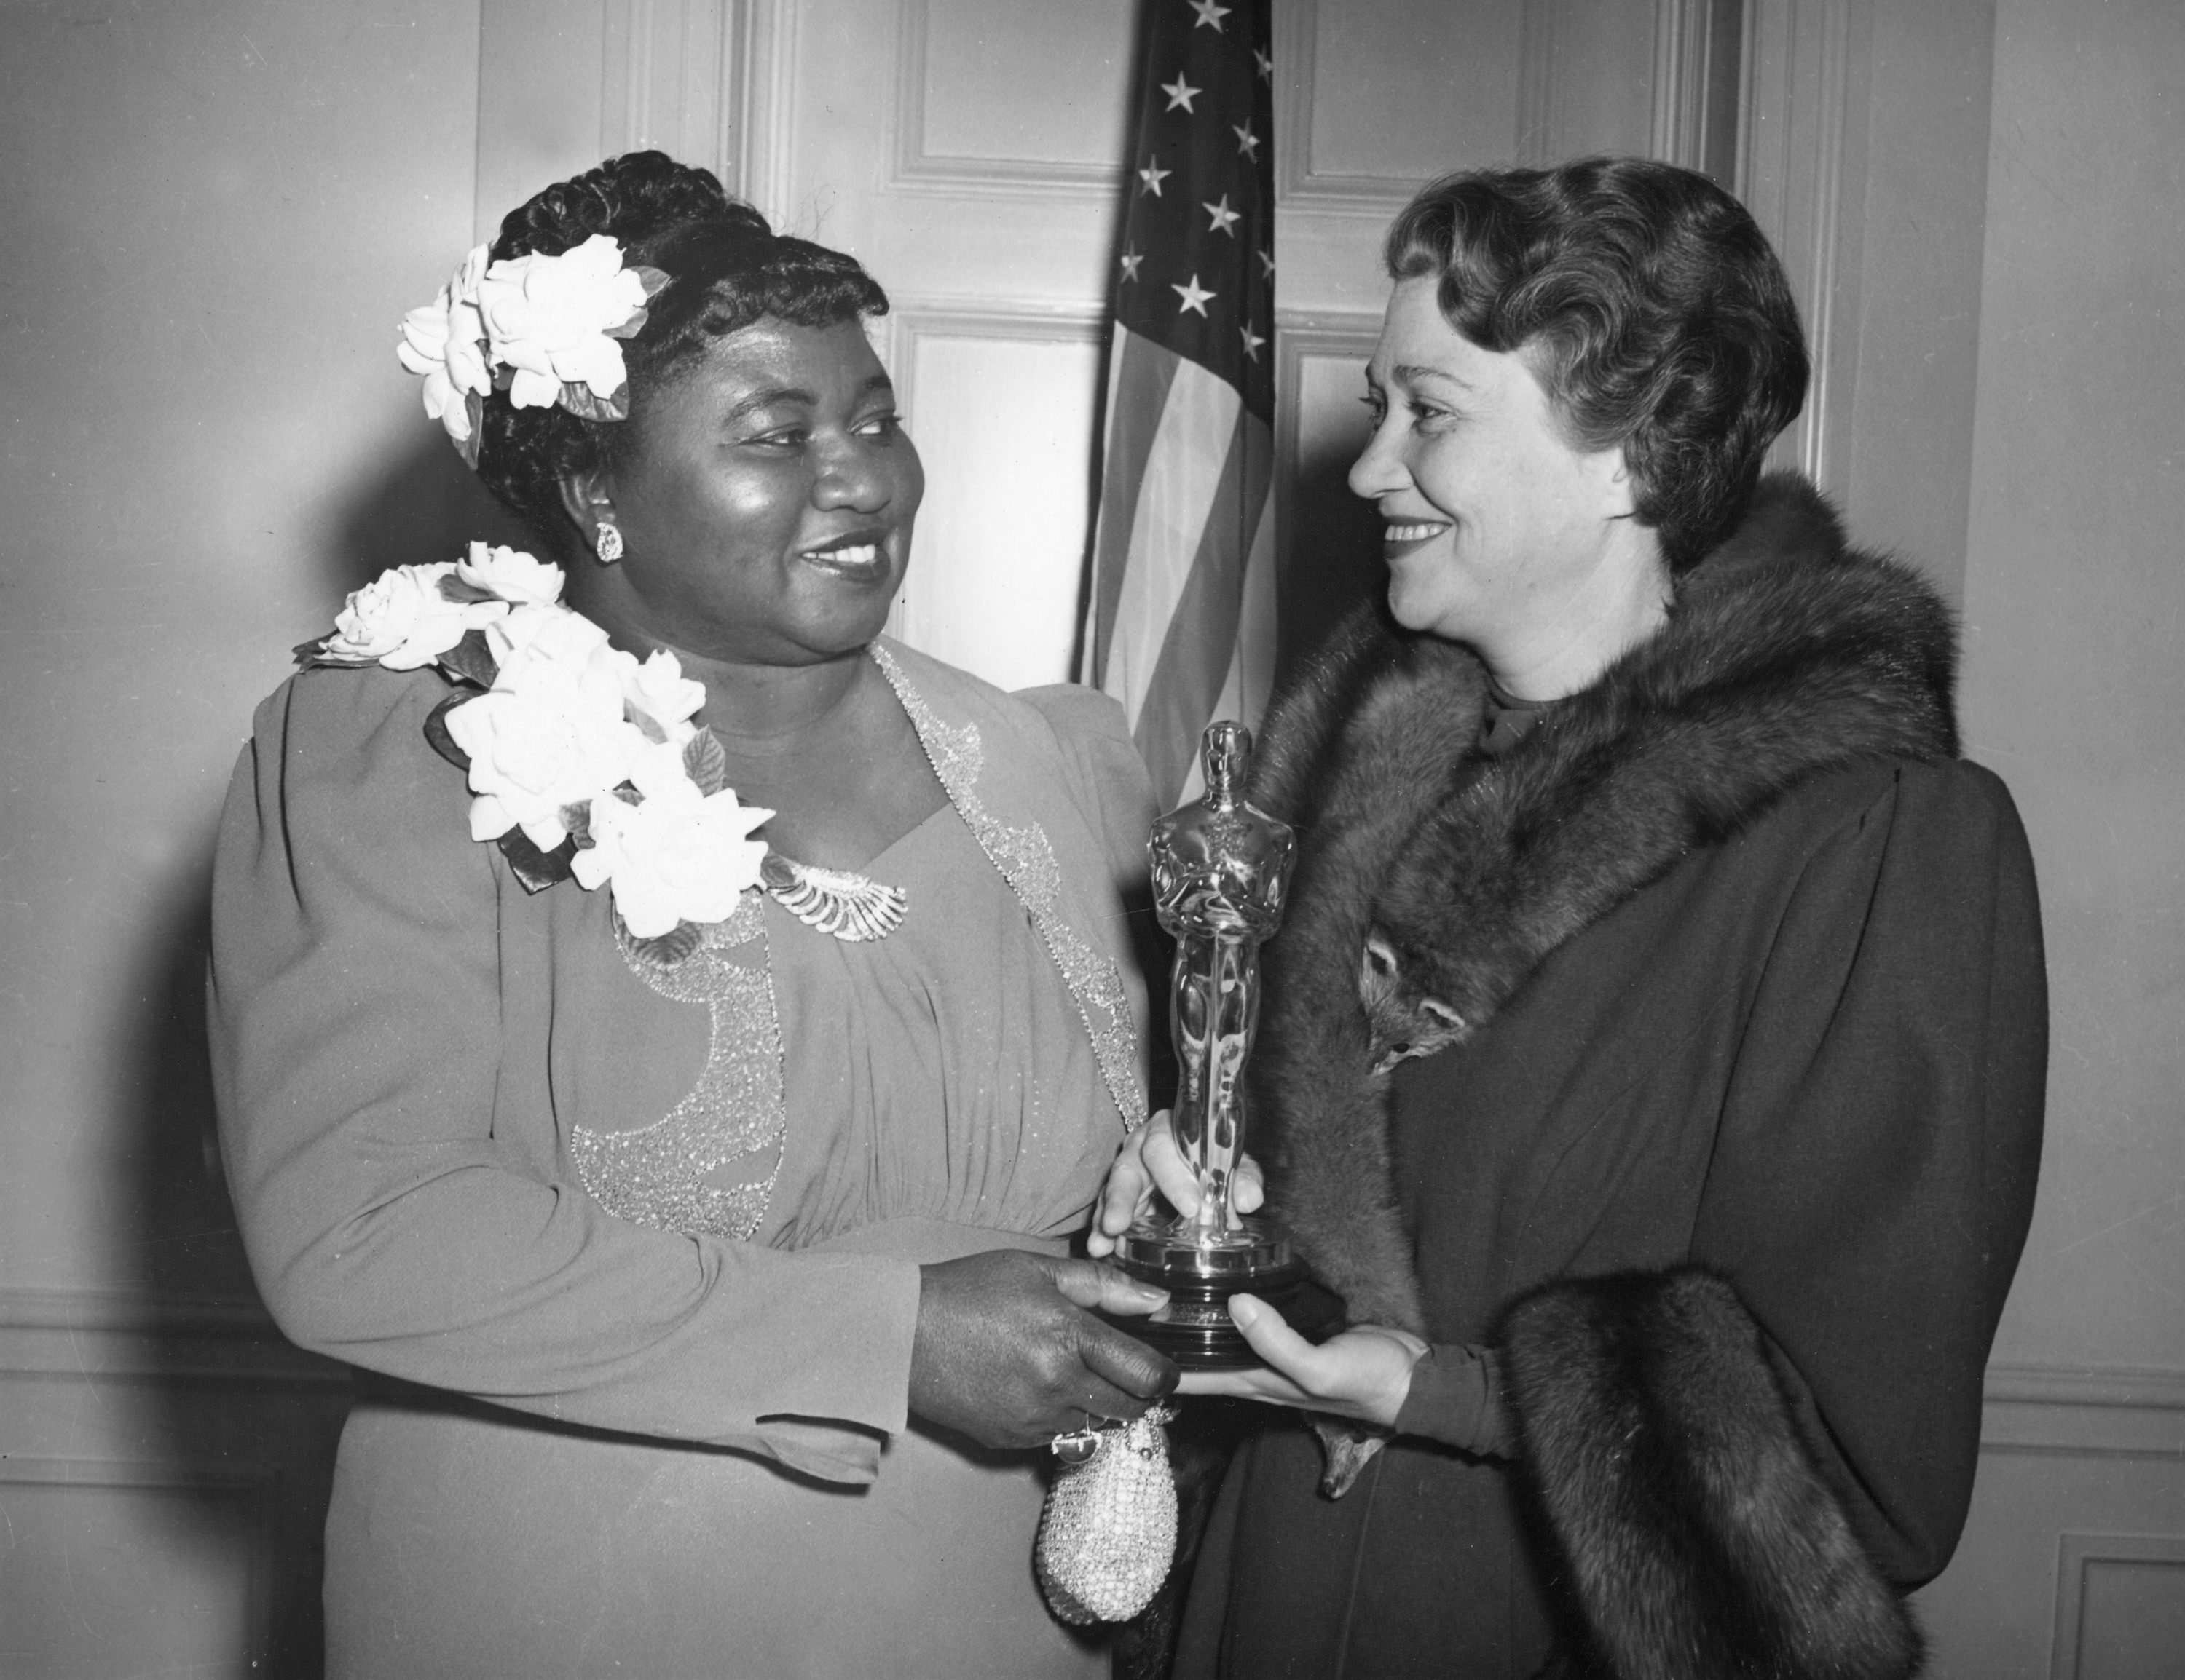
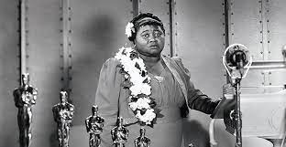
Коли, нарешті, оголосили перемогу Гетті, вона рішуче встала та твердо пішла через увесь зал на сцену. Але на сцені від її рішучості не залишилось і сліду. Її промова тривала 40 секунд, (донька двох рабів промовила милосердну промову о своїй перемозі) Вкінці промови Гетті не втримала сліз.
Навіть у вечір свого найвищого тріумфу в кар’єрі Мак Деніел довелось виносити приниження продиктовані державою та суспільством того часу.

Slide 15
1964 рік Сідні Пуатьє

Slide 16
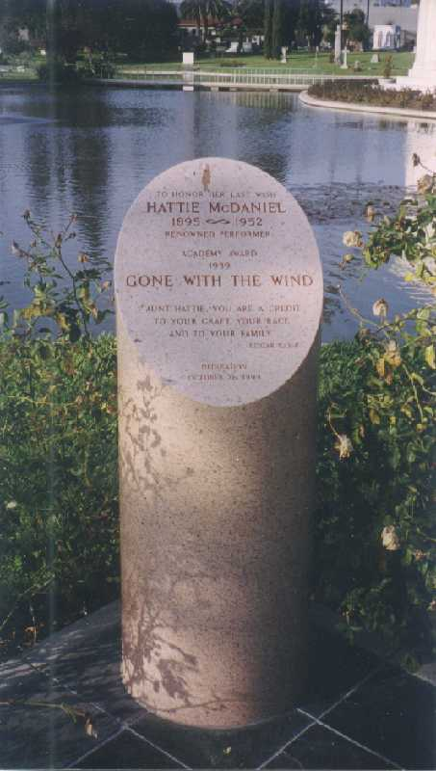
1952 рік – Мак Деніел помирає. Але сегрегація настигає її і після смерті.
Гетті після отримання Оскару критикували як білі так і афроамериканці.

Slide 17
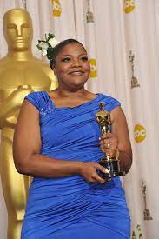
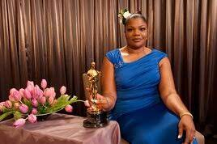
2010 рік Монік

